Slide 1
成语提取器
成员：刘远明
谢煌
黄耿龙
戴仕昆
林雅清
曹永恒

Slide 2
应用场景
写作
诗兴大发，奈何心中没有笔墨。。。

Slide 3
制作流程
1.爬取语料集
2.训练模型
3.用模型进行搜索匹配

Slide 4
爬取语料集
1.将找到的部分词语在网站搜索解释，并切好词作为语料集1。
2.同时将每个页面的词语接龙部分，近义词反义词进行爬取，最后将该部分进行解释爬取并切好词作为语料集2
3，将语料集1,2放在一起便于训练。

Slide 5
爬取语料集
1.将找到的部分词语在网站搜索解释，并切好词作为语料集1。
【1】不容易爬取及处理语意https://www.baidu.com/s?ie=UTF-8&wd=%E5%9B%9B%E5%AD%97%E8%AF%8D%E8%AF%AD
2.同时将每个页面的词语接龙部分进行爬取， 近义词反义词进行爬取，最后将该部分进行解释爬取并切好词作为语料集2
【2】 网站爬取速度受限制（1天vs30分钟）https://hanyu.baidu.com/zici/s?wd=%E8%82%A0%E8%82%A5%E8%84%91%E6%BB%A1&query=%E5%9B%9B%E5%AD%97%E8%AF%8D%E8%AF%AD&srcid=28204&from=kg0
3，将语料集1,2放在一起便于训练（1.2万词）。
【3】处理语料的时候词语和解释没有匹配上，导致后续训练出来的模型提取词语相关性极低。
【4】语料集准备时间非常久

Slide 6
训练模型
参数设置

Slide 7
用模型进行搜索匹配
限制条件输出：字数（可调），数量（可调）
测试（版本1，版本2）

Slide 8
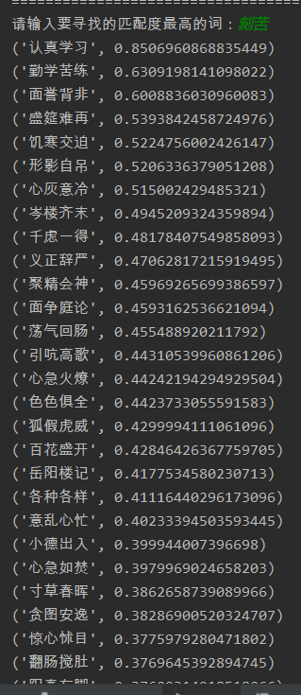
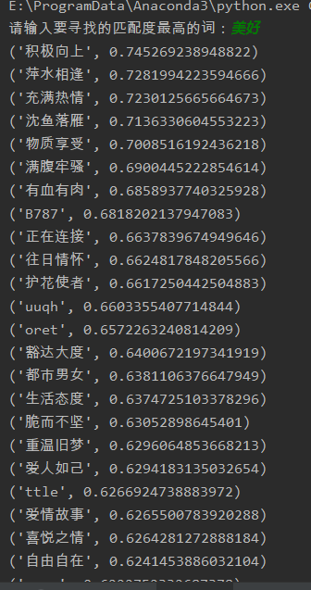
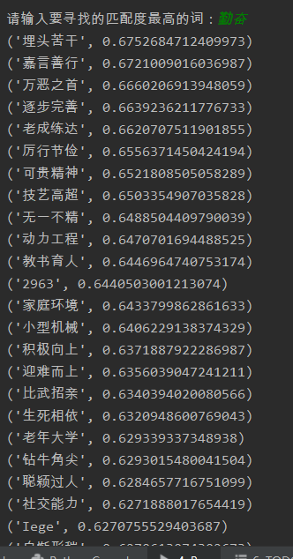
测试结果

Slide 9
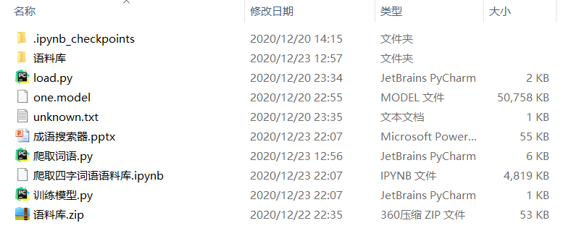
项目文件

Slide 10
Ending
你以为这就没了？
其实真的没了~

